Slide 1
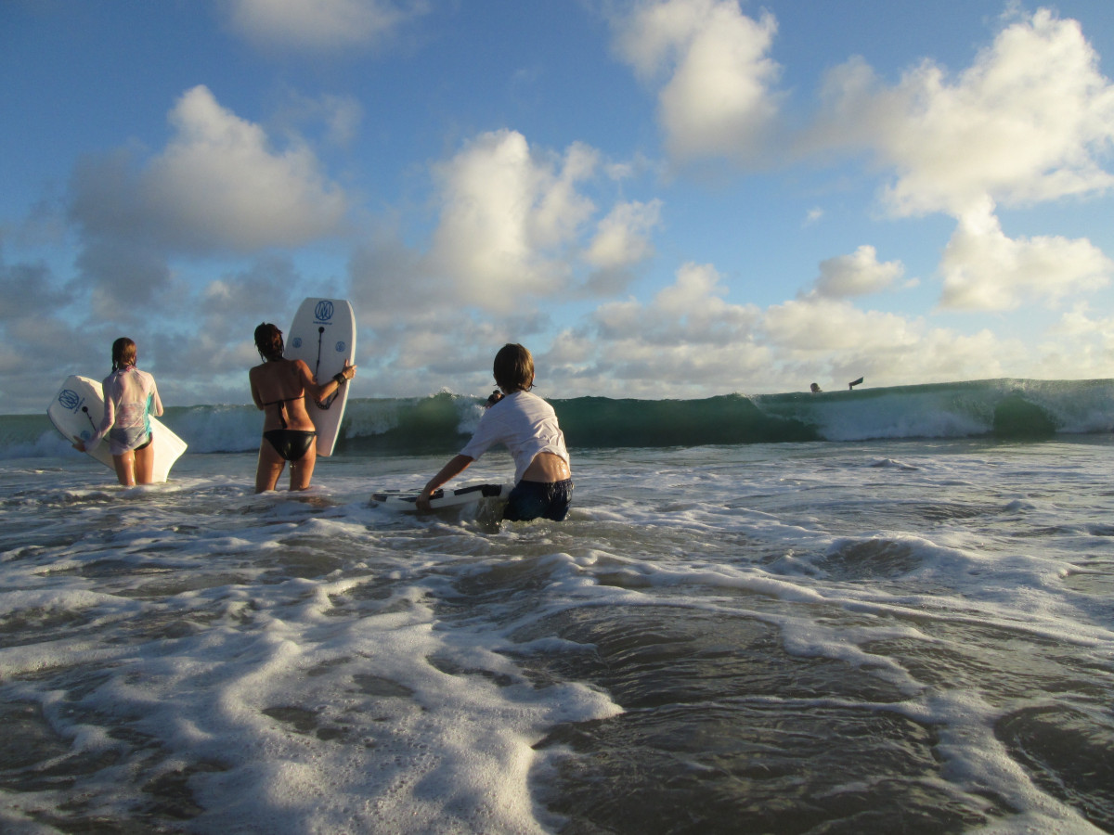
Relation aidante
Cours 6

Slide 2


Cours 6
Les facteurs pouvant influer sur le comportement et le besoin d’aide d’une personne
Exercice 2.3
Interventions préjudiciables
Exercice 2.4
Relation aidante difficile
Fiche de travail #3 et #4

Slide 3

VEUILLEZ PRENDRE CONNAISSANCE du lien C6.2
- Mieux comprendre les pensées suicidaires

Slide 4
EXERCICE 2.3
Explications
Marche à suivre
Au cours de cet exercice, vous devrez déterminer, individuellement, les facteurs qui peuvent influer sur le comportement d’une personne pour chacune des situations décrites. Vous devrez également déterminer les comportements possibles de la personne devant la situation.
Prenez connaissance d’une mise en situation à la fois.
Déterminez et notez les facteurs qui peuvent avoir influé sur le comportement de l’usager.
Énumérez les comportements possibles que pourrait alors adopter l’usager pour atténuer sa frustration et diminuer son anxiété.
ATTENTION : VEUILLEZ NE PAS TENIR COMPTE DES CONSIGNES DANS LE GUIDE CÉMEQ POUR RÉALISER CET EXERCICE

Slide 5
L’engagement dans la relation aidante
VEUILLEZ LIRE LES PAGES 66 À 68 DU GUIDE CÉMEQ

Slide 6

MISE EN SITUATION
Vous devez prendre connaissance de la presentation C6.3 sur l’empathie et la sympathie.
Ensuite..
Vous devez maintenant effectuer les mises en situation dans le cours 6

Slide 7


Interventions préjudiciables
Il s’agit d’interventions nuisibles à votre relation aidante

Slide 8

Interventions nuisibles
Que feriez-vous à ma place?
Questions personnelles L’influence de nos valeurs et préjugés Irrespect de l’intimité et de la confidentialité Opinions personnels Changer de sujet Réponse stéréotypée Faux réconfort | Sympathie Le « pourquoi » inapproprié Approuver ou désapprouver Réagir défensivement Passif-agressif Argumentation Aucun suivi

Slide 9
VEUILLEZ PRENDRE CONNAISSANCE DE L’AUDIO C6.4

Slide 10
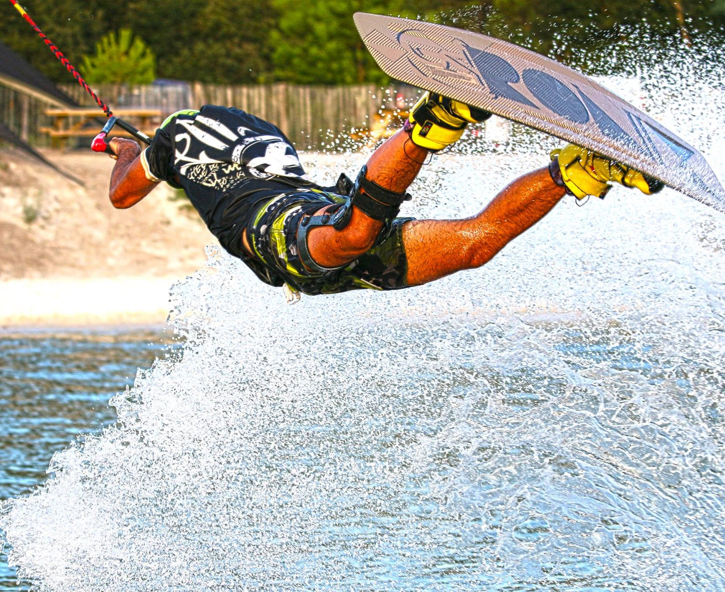
Relation aidante difficile
Nommons quelques situations de communication difficiles
(Cemeq p. 74)
Évaluez la situation Trouvez la cause du problème de communication Prenez la communication en main (Cemeq p.74 et 75)

Slide 11


FICHE DE TRAVAIL #3 et #4
PRÉVOIR UN RENDEZ-VOUS AVEC L’ENSEIGNANT AFIN DE PLANIFIER LE TRAVAIL À EFFECTUER

